Slide 1



STAGE INFORMATIQUE 2021 / BNP PARIBAS

Slide 2
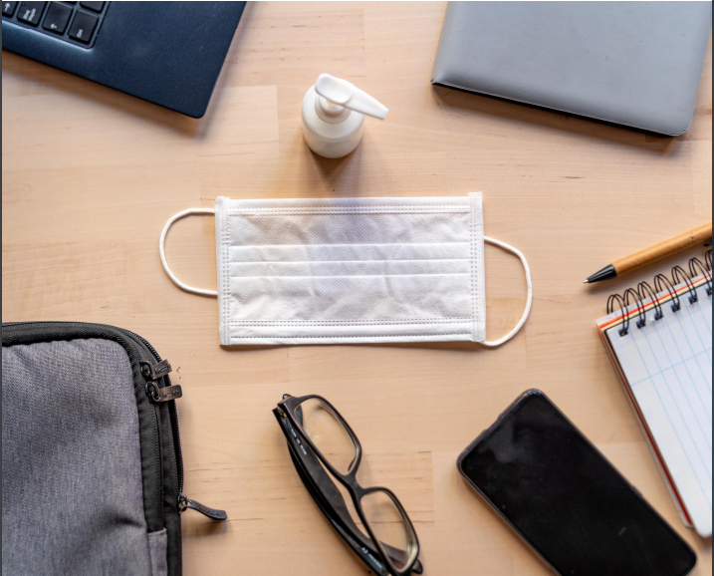


Sommaire
Présentation de l’Entreprise
Protocol Sanitaire en Entreprise
Métier évolutif / Structure
Organisation / Service
Travail / Mission
Opinion/Ressentie
Observation / Avis
Covid en Entreprise

Slide 3
Présentation de l’Entreprise

Slide 4



Présentation de l’Entreprise
Banque française
10ᵉ groupe bancaire international / 71 pays
Siège Paris
198 816 employés (en mars 2020)

Slide 5
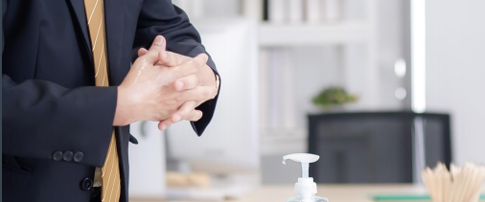
Protocol Sanitaire en Entreprise

Slide 6





Protocol Sanitaire en Entreprise
Distanciation Social primodiale
Remplacement du savon par savon bactéricide
Nettoyage des locaux
Distributeurs de solutions hydroalcooliques
Mise en place de distributeur de serviettes en papier
Aucune désinfection nécessaire pour les lieux non fréquentés depuis 5 jours

Slide 7



Protocol Sanitaire en Entreprise
Aération des locaux
Laisser couler l’eau qui a stagné dans les canalisations
Pour les lieux fréquentés dans les 5 derniers jours, prévoir un nettoyage habituel avec un produit désinfectant
Masque a changer 2 fois par jour « Matin, Après-Midi »
Une Femme de Ménage passe régulièrement pour désincfecté les bureaux

Slide 8

Métier évolutif / Structure

Slide 9



8h - 16H / 9h – 17H
Technicien Informatique « Niveau Matériel »
BNP Paribas Asset Management « 14 rue bergère 75009 paris »
BAC +2 BTS/DUT Formation informatique
Kiosk IT « création de base service »
Collaboration avec HP
Employé sous-traitant

Slide 10
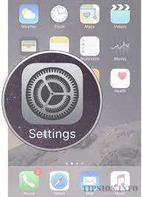


Achat de Produit chez Orange « Iphone 5s, 6s, 7, 8, SE 2016 – 2020 » « Puce Orange… »
Logiciel / Application modifié pour la conforme au règle de l’entreprise tel que « Skype, Teams, Microsoft Office… » grâce au sous-sol dans lequel se trouve les PC portable des salariés pour les réintialisers puis « builder » et ainsi leurs redonner en cas de dernier recours ou de départ d’un salarié
Deskop CIB est un logiciel qui rescence toutes les applications / contenus que chaque machine possède
Service Now est un logiciel qui gère les demande des salariés

Slide 11

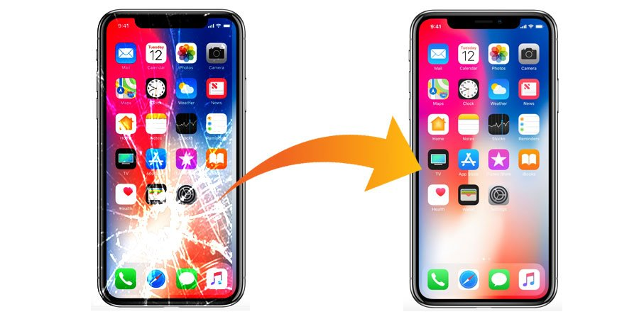
Réparation d’Iphone « IOS » au kiosk IT, en cas de casse les Iphone sont retourné chez Orange pour de la revente reconditionner, connexion au Wi-Fi grâce a un compte dédié MDP changer tout les 6 mois !
Environs 100 employés / jour vienne au kiosk pour des problème matériel « en tant normal » au vue de la situations j’ai constaté entre 20 ~ 30 employés par jour
La Sécurité prime avant tout chaque accès « Porte, PC, acenseur » est couvert d’un badge personnel assigné pour tout accès !

Slide 12


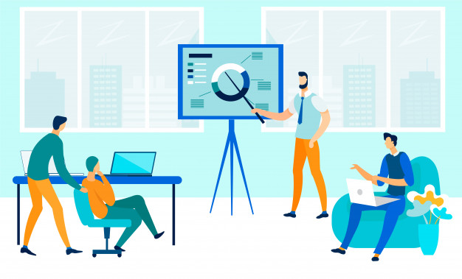
Organisation / Service

Slide 13


- Equipe composé de 7 Personnes
- 2 Responsables du Groupe BNP Paribas gère l’équipe, le stockage de matériel…
- 1 Stagiaire
- 4 Sous-Traitants
- 2 / 3 Personnes se charges des demande aux Kiosk IT / se charge des tickets des salariés / Coup de fil a HP pour la récupération de matériel sous-garantie
- Le Travail tourne en fonction des EDT / Idem pour le télétravail
- Chaque Mercredi un meeting est organisé au sein du groupe pour établir les prochains plan a venir de la semaine

Slide 14



Travail / Mission

Slide 15


1ère Mission
Classification dématériel sur fichier Excel des PC Portable avec leurs Statut pour facilité la recheche par rapport aux armoire « Inventaire PC portable »
Apprentissage de commande sur Excel tel que « Ctrl + F »
Convertion d’un fichier CSV en Excel
Apprentissage de la Fonction « Recherche V »

Slide 16
Effectuer l’inventaire des postes de travail pour BNP ERE, Cardif France à Nanterre
Même principe Fonction « Recherche V »

Slide 17



Opinion/Ressentie
Long, Répétitif, Ordre

Slide 18

2ème Mission
Reinitialisation de plusieurs anciens Iphone « 5s, 6s, 7, 8, SE 2016- 2020 » sur un MAC grâce aux logiciel « AppleConfigurator 2 » a redonner à Orange
En cas de verrouillage procéder simultanément en appuyant aux bouton HOME + POWER pour activé le Mode Sans Echec

Slide 19
Opinion/Ressentie
Intéressant, Découverte,

Slide 20
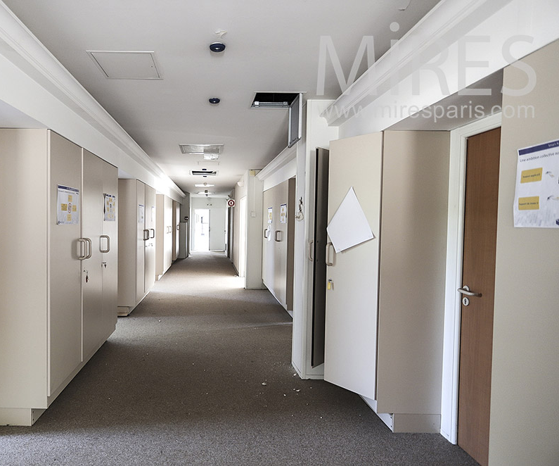
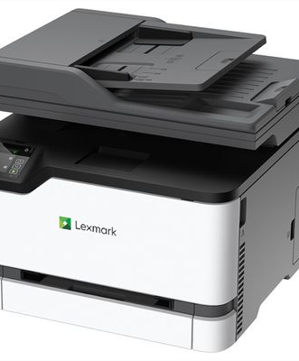
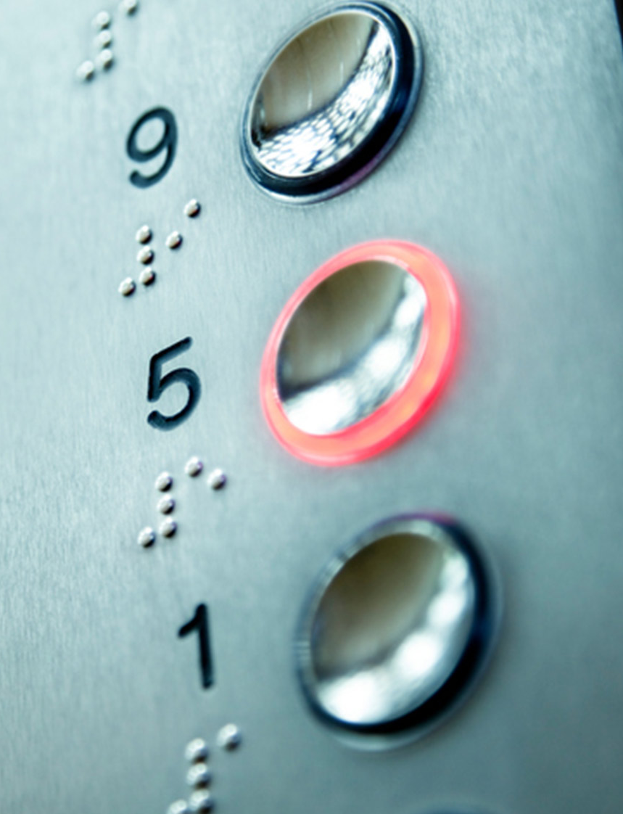
3e Mission
Effectuer une tourné dans tout le bâtiments pour faire la vérification de toutes les imprimantes Lexmarks du RDC au 5ème étage

Slide 21
Opinion / Ressentie
Découverte, COVID, Télétravail

Slide 22

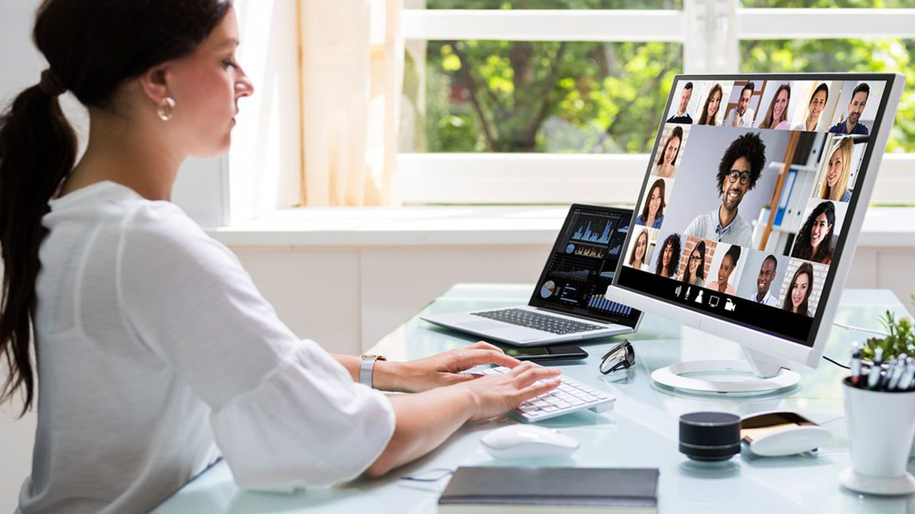

Observation / Avis
Période de transition historique pendant cette crise
Monopole Google, Amazone, Apple, Alibaba
Puissance économique

Slide 23
Covid en Entreprise
- Diminution des salariés dans le batîment
- Favorisation du télétravail
- Moins de Travail
- Beaucoup plus de Travail numérique
- Réunion distanciel

